Slide 1

L’informatique à l’IUT de Bayonne:
IUT Bayonne

Slide 2
Présentation de l’environnement informatique de l’I.U.T de Bayonne
Utilisation de l’outil informatique à l’IUT de Bayonne
  Finalité, La charte
Ressources mises à disposition
  Matérielles, Logicielles
  Réseau
  Humaines
Compte étudiant à l’IUT de Bayonne
  Identifiant
  Adresses courrier électronique
  Espace de travail
Outils collaboratifs
Plateforme d’enseignement à distance
Accès aux emplois du temps

Slide 3
Présentation de l’environnement informatique de l’I.U.T de Bayonne
Création de l’identifiant
  Connexion site Internet de l’Université de Pau
  Implications à long terme

Slide 4
De l’utilisation de l’outil informatique à l’IUT de Bayonne
Finalité
Finalité de l’outil informatique
  Utilisation strictement pédagogique
    Dans le cadre d’enseignements
    Recherche ou travaux pratiques ou projets tutorés
    Utilisation exclusive des outils logiciels installés
  Toute utilisation « personnelle » est proscrite
  Soumis à l’application de la charte informatique acceptée et signée
On peut la trouver ici :
https://moncompte.univ-pau.fr/charte/

Slide 5
De l’utilisation de l’outil informatique à l’IUT de Bayonne
La charte
La charte informatique
  S’applique à tout utilisateur possédant un compte à l’université
  Fixe le cadre légal de l’utilisation de l’outil informatique
  La signer c’est s’engager à la respecter
  Sans acceptation de celle-ci pas de compte
Résumé de la charte
  Conditions d'accès
  Confidentialité
  Respect des droits de propriété
  Informatique et liberté
  Respect des principes de fonctionnement des systèmes
  Utilisation des réseaux informatiques
  Entrée et sortie de données

Slide 6
Les ressources mises à disposition
Ressources matérielles
6 salles de travaux pratiques (info) + 1 salle « langues »
      Salles 21,22,23,24,25,26,17
        PC standard Windows 10
        Client Citrix
7 serveurs pédagogiques (info)
    serveurs de sessions (2)
    serveur de sessions Linux
    serveurs de BDD (2)
    serveur web
    passerelle ssh
Imprimantes laser
    Normalement une par salle

Slide 7
Les ressources mises à disposition
Ressources logicielles
Divers types d’applications (liste non exhaustive)
    Suite Bureautique
      Open Office, Microsoft office
    Éditeurs simples
      Emacs, Notepad Wordpad, NodePad++,
    Navigateurs Internet
      Edge, Firefox, Chrome
    Langages de programmation (info)
      Java, Visual Basic, C, C++, …
    Environnements de programmation(info)
      Eclipse, Android Studio, …
    Serveurs réseaux(info)
      FTP, Web : Apache, IIS
    Bases de données (info)
      Oracle, MySql

Slide 8
Les ressources mises à disposition
Ressources réseau
1 accès Internet
  Très haut débit
    Lien Pau-Bayonne ~1 Gbps
    Lien Pau-Bordeaux ~10 Gbps
  Accès à travers un proxy web + firewall
    Trace de tout accès à toute heure et à tous sites

Slide 9
Les ressources mises à disposition
Ressources réseau
1 accès Wifi IUT
    Dans tout l’IUT
    Connexion sécurisée
Utilisation
  Charte informatique : idem salles TP
  Nom du réseau : « wifi-iut-invites »
  Identifiants (login/mdp) de l’IUT
Authentification WIFI
  Authentification WPA2
Authentification sur le proxy
  Identifiants (login/mdp) de l’IUT
1 accès WIFI national/européen
    Dans tout l’IUT
    Connexion sécurisée
    Nom du réseau : « eduroam

Slide 10
Les ressources mises à disposition
Ressources humaines
1 service est en charge de la gestion de l’informatique : CTI
  Centre de Traitement Informatique
  En charge de la maintenance et de l’installation de toute l’informatique
  Composé de 6 personnes
    Chaque personne est présente selon les jours sur le site de Montaury ou de la Nive
    Pour tout problème consulter indifféremment une des 6 personnes
  Spécialité de chacun (à titre indicatif)
    Jean-Marc Fiton : Responsable du service, systèmes Unix et réseau, virtualisation
    Serge Lezaun : Environnement multimédia, postes de travail
    Kevin Levron : Développement, Web
    Gilles Hermand : Bases de données, postes de travail, serveurs Windows
    Pierre Dibon : Postes de travail, infrastructures, serveurs, stockage, virtualisation, réseau
    Mike Deguillem : virtualisation, plateforme d’enseignement à distance

Slide 11
Le compte étudiant à l’IUT de Bayonne
Identifiant
  Unique à l’Université de Pau
  Composé normalement de la première lettre prénom+nom (sauf noms composés et/ou homonymie)
  Il est public
    Possibilité de passage en liste rouge
Mot de passe
  Protège l’accès au compte
  Strictement privé
  Assure la possibilité de respecter la charte
  Règle de création : 8 < mdp < 12 caractères
Adresses courrier électronique
  Une à l’IUT de Bayonne : identifiant@iutbayonne.univ-pau.fr
    Valable pendant le cursus à l’IUT
  Une à l’université de Pau : identifiant@etud.univ-pau.fr
    Valable tant qu’inscrit à l’université de Pau: > DUT/LP

Slide 12
Le compte étudiant à l’IUT de Bayonne
Espace de travail réseau
  Quota de 1 Go
  Régi par la charte informatique
  Mécanismes de sécurité pour le protéger
  Possibilité de le rendre visible à quiconque
  Hautement orienté travail collaboratif
Un accès aux applications de l’IUT (Virtualisation)
  https://moniut.iutbayonne.univ-pau.fr
Un accès office 365
  Gratuit
  Valable le temps de l’inscription à l’IUT de Bayonne

Slide 13
Le compte étudiant à l’IUT de Bayonne
Validation de l’identifiant
Connexion site Internet de l’Université de Pau
  Depuis les stations de l’IUT
  Adresse Web https://moncompte.univ-pau.fr
Détail de la procédure
  Connexion sur une station de travail de l’iut identifiant=mot_de_passe=« valcompte »
  Le navigateur se connecte à l’application « moncompte »
  Cliquer « votre identifiant »
  Sélectionner « étudiant ou doctorant »
  Rentrer vos date de naissance et code INE
  Accepter la charte (après l’avoir lue)
  Choisir un identifiant mail et un mot de passe
  Fournir des coordonnées personnelles (mail et numéro de tel portable
Pour ceux ayant déjà validé l’identifiant… se connecter à moncompte et modifier le mot de passe (ou remettre le même) => force la synchro

Slide 14
Le compte étudiant à l’IUT de Bayonne
Création de l’identifiant
Détail de la procédure
  Suite à cette validation de compte à l’université de Pau, un compte vous sera crée à l’IUT
  Même identifiant et mot de passe (synchronisation)
Implications à long terme
  L’identifiant crée est valable tout au long de votre cursus à l’IUT et/ou dans les universités aquitaines
  Aucun outil ne vous sera accessible sans le couple identifiant –mot de passe

Slide 15
Présentation de l’espace de travail
Couple identifiant;mot_de_passe => connexion sur les stations de l’IUT
Présentation du bureau commun
  Le bureau n’est pas modifiable (personnalisable)
  Poste de travail
    Unités de stockage réseau
      votre espace de travail
      documents pédagogiques
    Possibilité de connecter des clés USB
  Imprimantes réseau
    Visibles depuis toutes les salles
    L’imprimante localisée dans une salle est définie par défaut sur les stations de celle-ci
    L’IUT ne fournit que l’encre (si la consommation reste raisonnable)

Slide 16
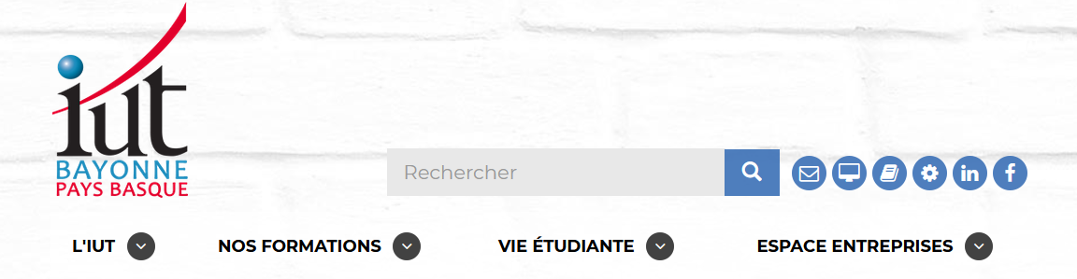


Accès postes/bureau virtuels
1/ Rubrique Mon IUT (à coté du mail) via www.iutbayonne.univ-pau.fr
2/ Authentification
3/ Accès aux applications/données de l’IUT comme si vous y étiez
4/ Pensez à vous déconnecter

Slide 17

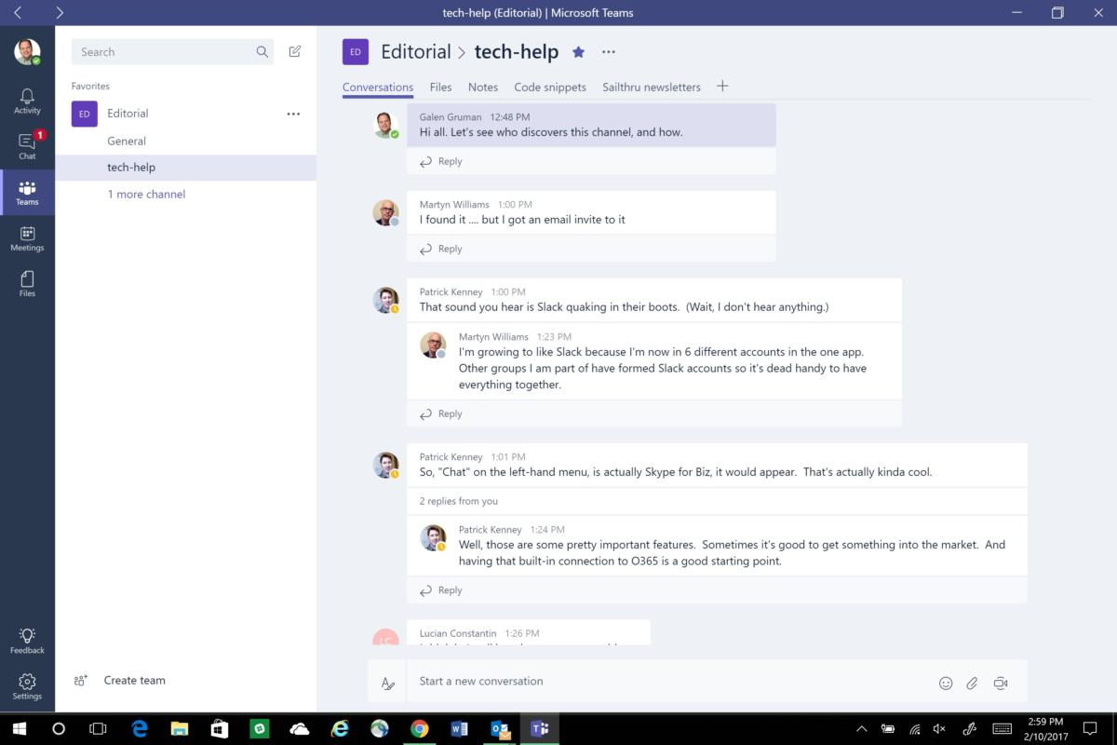
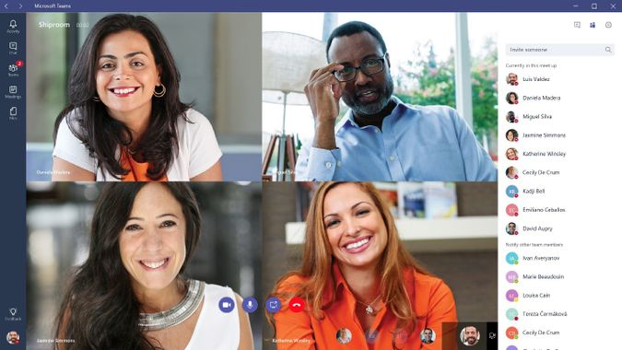
MS Teams
Microsoft Teams
Collaboration et la communication en temps réel
  Chat
  Audio et Videoconférences
  Cours ‘on-line’
  Partage de fichiers
Tout est regroupé au même endroit, ouvert et accessible à tous.

Slide 18
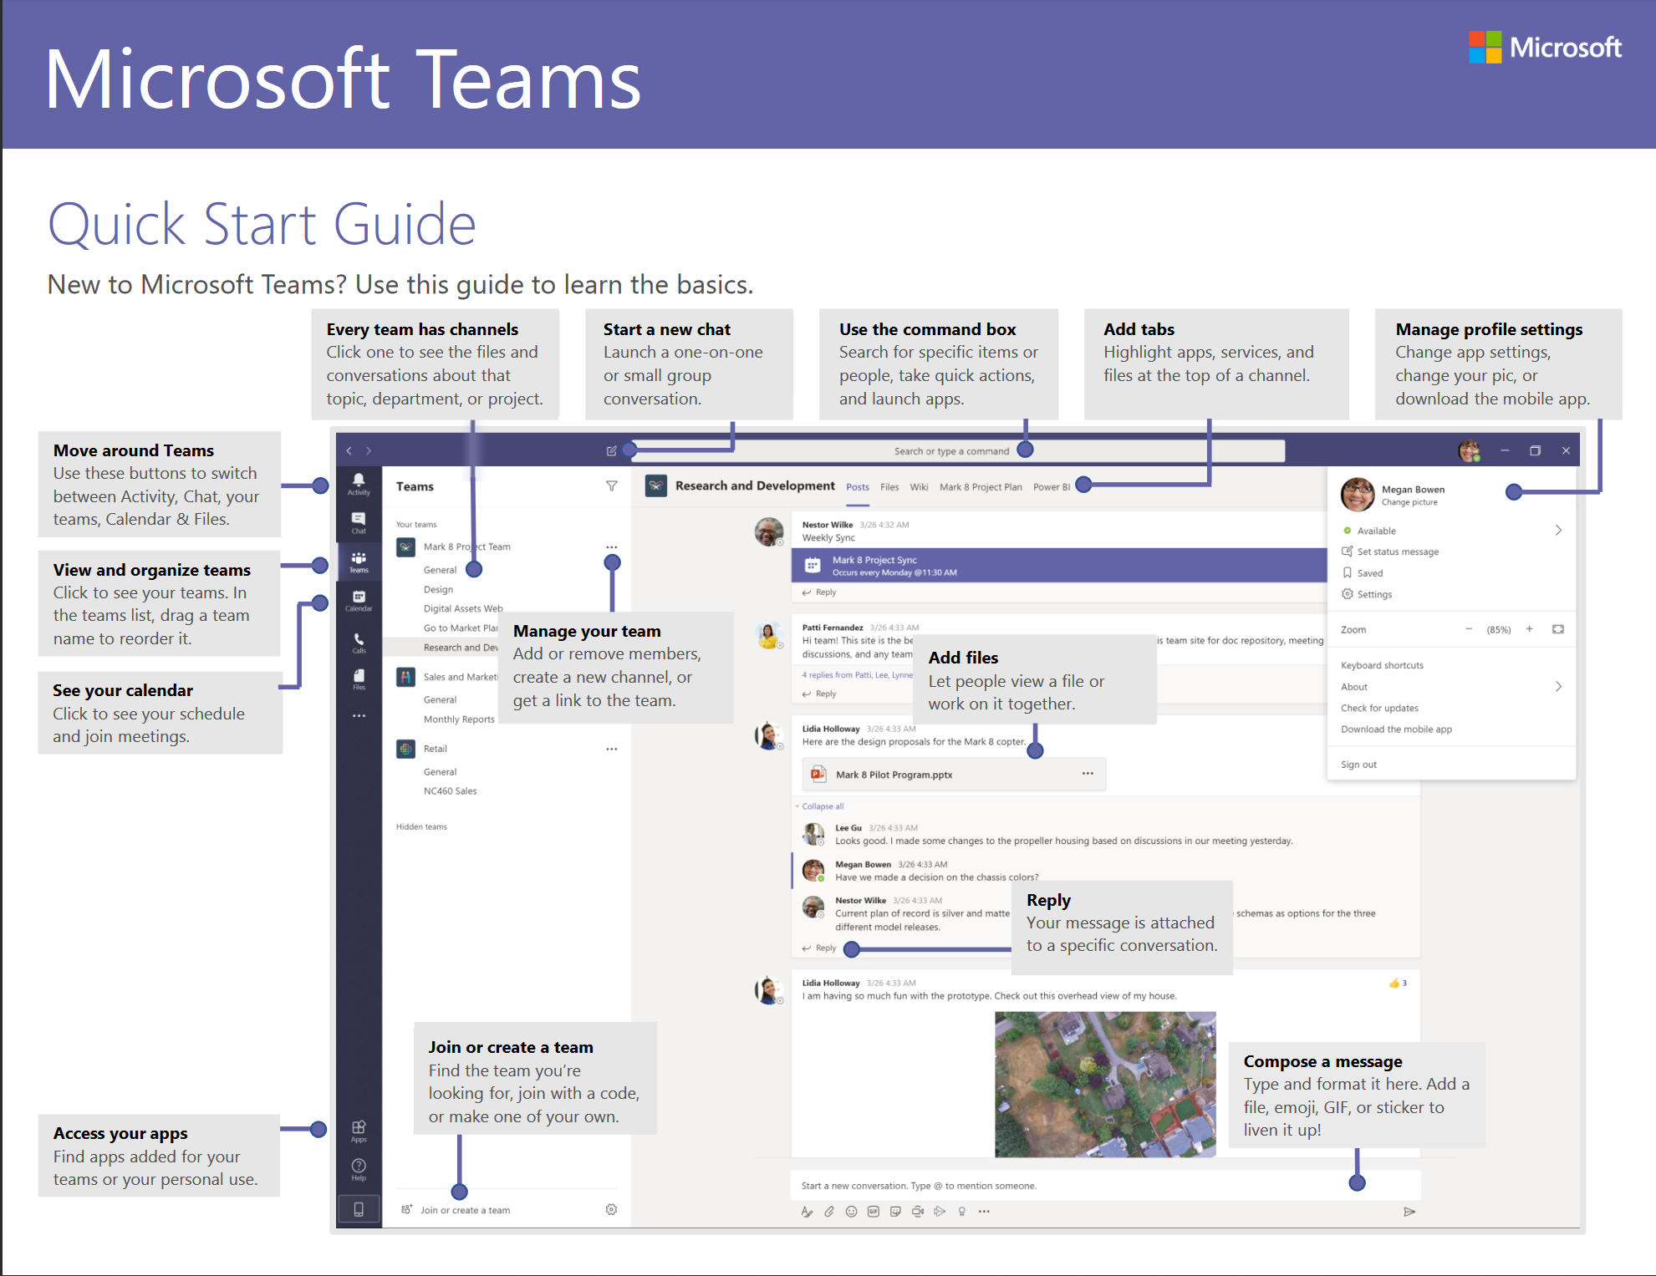


Slide 19
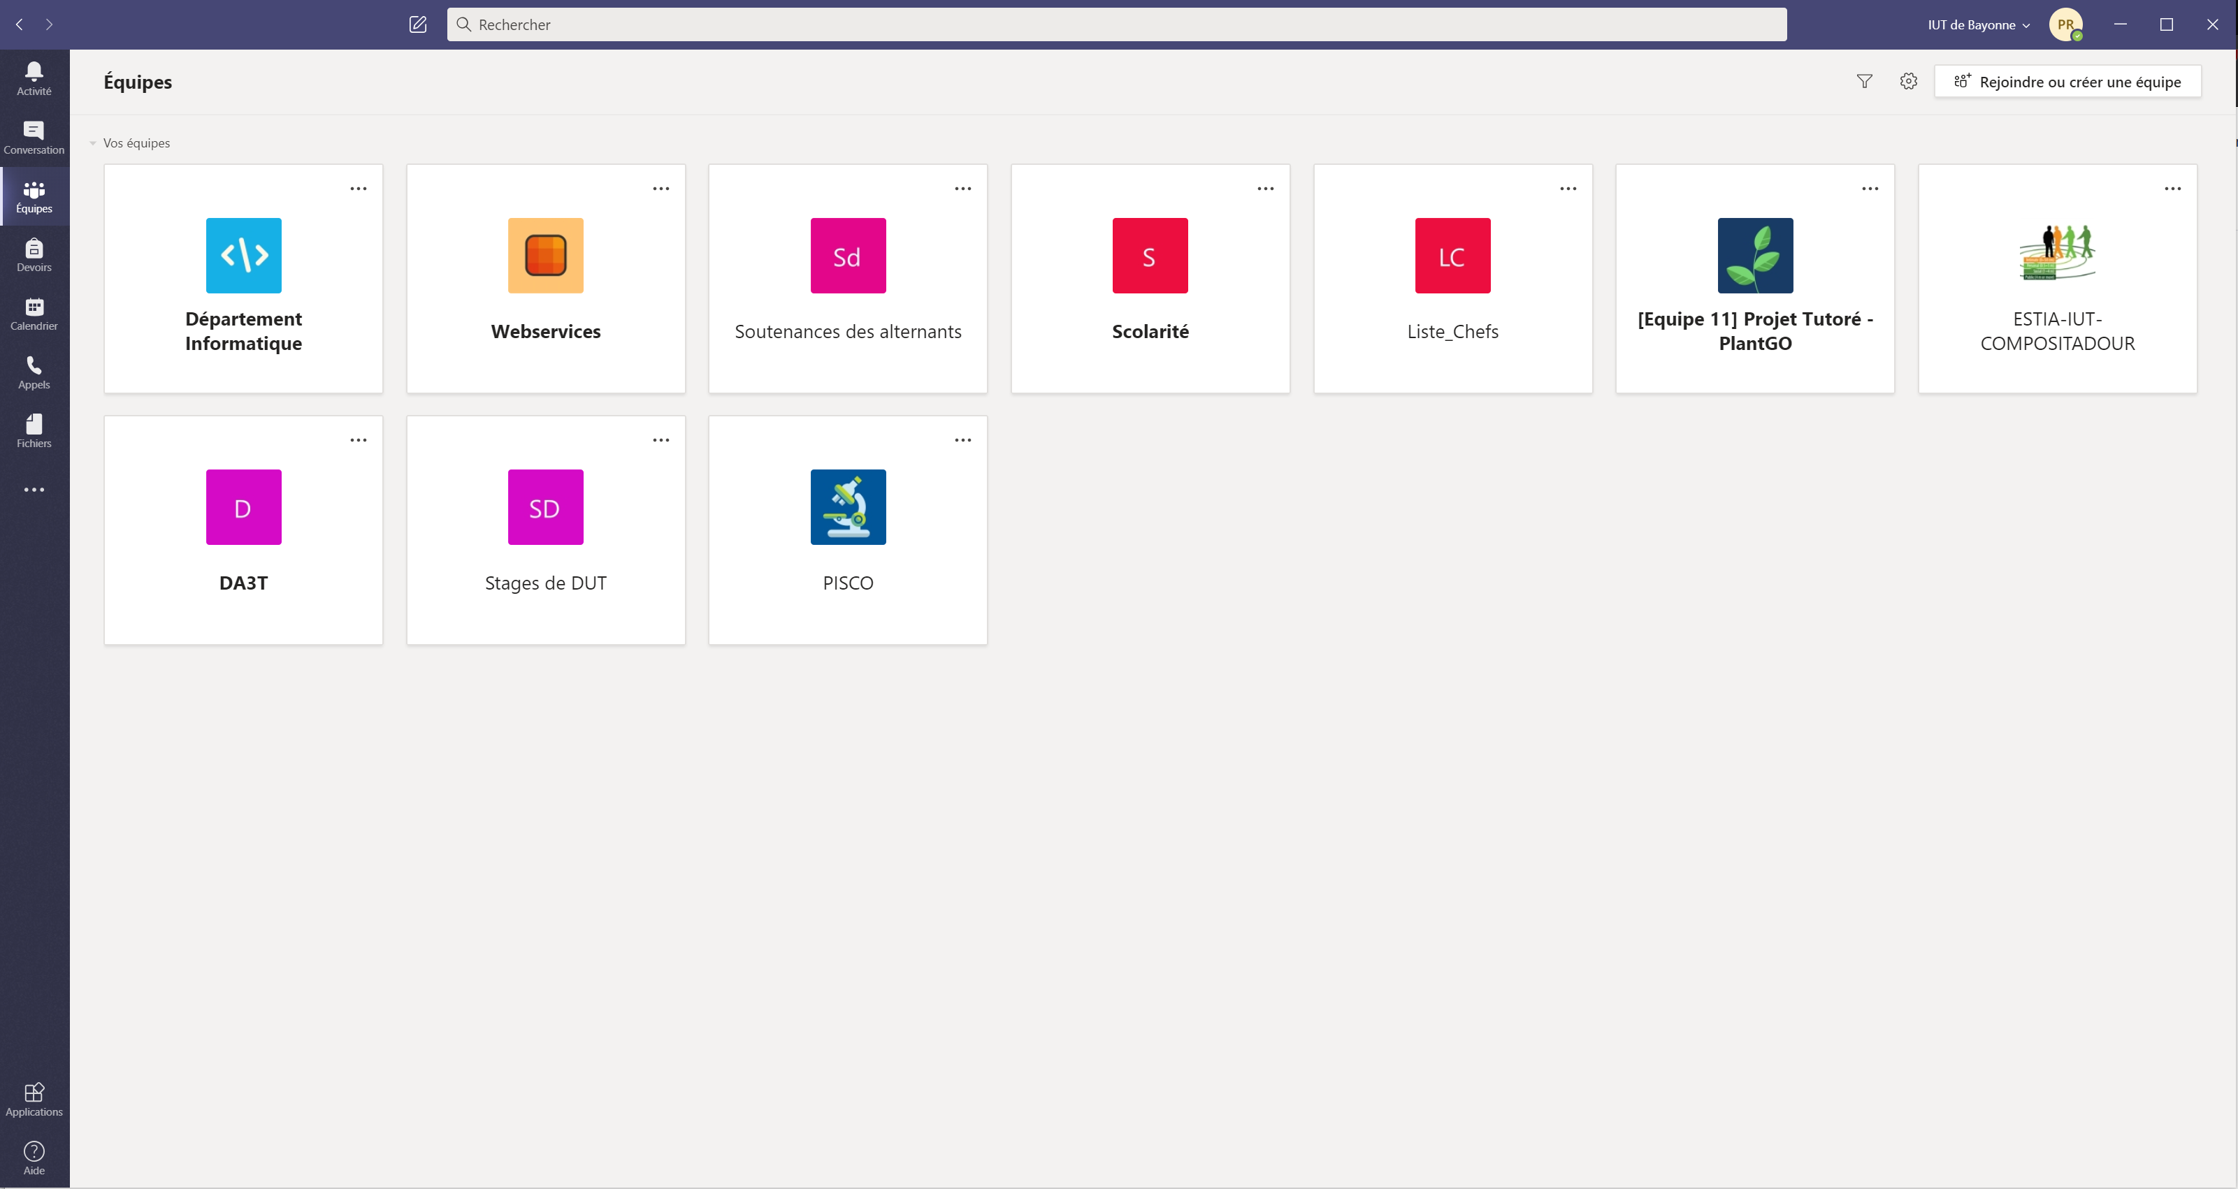
MS Teams

Slide 20
MS Teams
Plateforme de travail collaborative
Accès
Client lourd MS Teams (Windows, Mac, Linux, iOS, Android)
Navigateur web (moins efficace, fonctionnel)
Authentification : login/mdp de l’IUT
Fonctionnalités principales
Vidéoconférences (individuelles ou en groupe via les équipes)
Chat
=> Usage plutôt pour du travail synchrone (en temp-réel)

Slide 21
Conversations -> Chat, Visio 2 à 2
Equipes -> Salles de classe, visios
Devoirs -> Travail à faire/ rendre
Calendrier -> planification visios, devoirs
Fichiers -> Partage/Echange de fichiers

Slide 22
E-learn
Plateforme de travail collaborative (3ème icône)
Authentification : login/mdp de l’IUT
Mise à disposition des supports de cours, tutoriels, exercices, solutions, QCM, etc.
Suivi des apprentissages
=> Usage plutôt pour du travail asynchrone

Slide 23
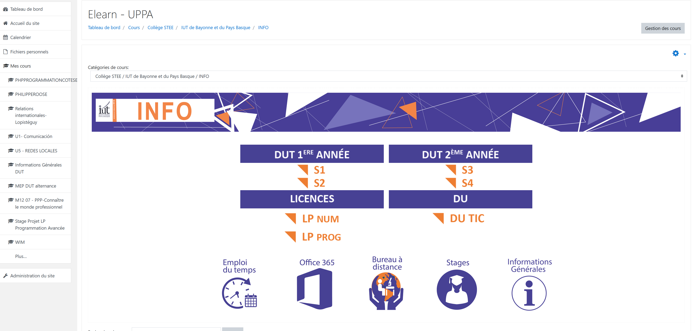
E-learn

Slide 24
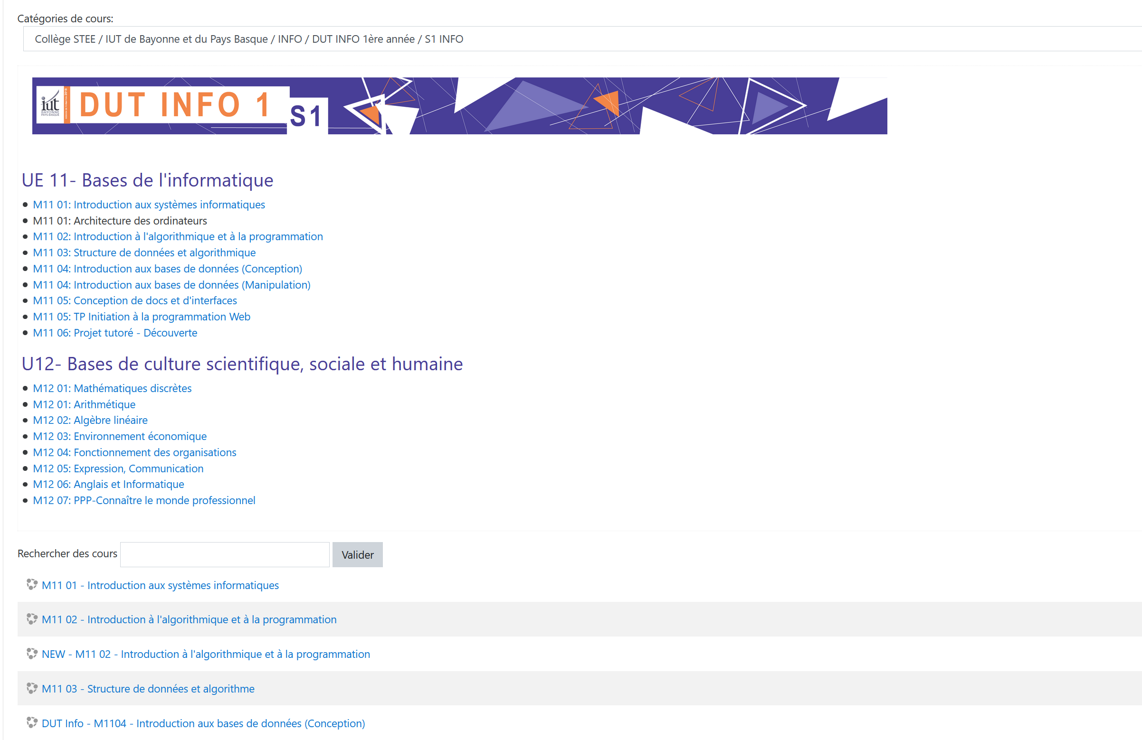
E-learn

Slide 25
Accès EdtS
Emploi du temps hebdomadaire
Peut évoluer…
- une fois authentifiés
  https://www.iutbayonne.univ-pau.fr/outils/edt
Visibilité sur environ 3 semaines
Je répète…l’EdT peut évoluer…!

